Slide 1

Algoritmos de Búsqueda y Ordenamiento en Python
Un trabajo práctico de Programación I sobre la aplicación de algoritmos a una lista de empleados.
Alumno: Juan Manuel Gomez
Materia: Programación I
Profesor/a: Ariel Enferrel
Link video explicativo: https://drive.google.com/file/d/17i6bTkRNEuixHVWcieNIP74R6ZTORb-q/view?usp=sharing

Slide 2
Índice del Trabajo Práctico
Introducción
Marco Teórico
Comparación de Algoritmos
Caso Práctico: Gestión de Empleados
Metodología Utilizada
Resultados Obtenidos
Conclusiones
Bibliografía
Anexos

Slide 3

Introducción al Proyecto
Este trabajo práctico se centra en la implementación y el análisis de algoritmos de ordenamiento y búsqueda, pilares fundamentales en la programación. Utilizando Python, se aplicaron estas técnicas a la gestión de una lista de empleados.
El objetivo principal fue comprender el funcionamiento interno de estos algoritmos, evaluar sus eficiencias y explorar sus aplicaciones en sistemas reales. Además, se ampliaron las funcionalidades del programa para incluir operaciones CRUD (Crear, Leer, Actualizar, Eliminar) sobre los datos de los empleados, enriqueciendo la experiencia práctica.

Slide 4
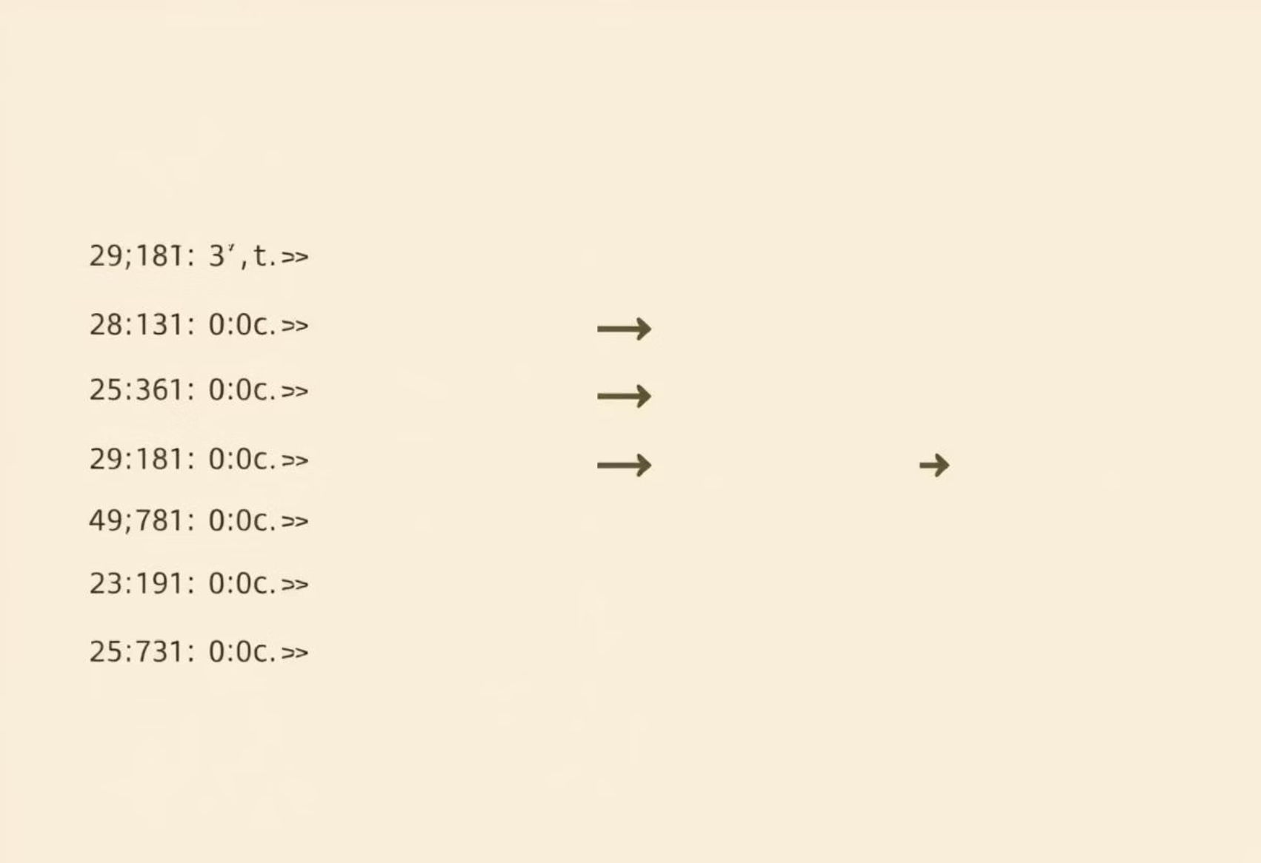

Marco Teórico: Algoritmos Fundamentales
Algoritmos de Ordenamiento
Algoritmos de Búsqueda
Los algoritmos de ordenamiento se encargan de organizar elementos en una lista siguiendo un criterio específico. Se exploraron dos tipos:
Estos algoritmos buscan un elemento específico dentro de una estructura de datos. Los principales son:
Bubble Sort: Sencillo pero con una complejidad O(n²), ideal para listas pequeñas. Recorre la lista intercambiando elementos adyacentes si están desordenados.
Búsqueda Lineal: Simple, O(n), adecuada para listas pequeñas sin necesidad de ordenamiento previo. Recorre cada elemento hasta encontrar el objetivo.
QuickSort: Más eficiente, con una complejidad promedio de O(n log n). Emplea el método "divide y vencerás" para ordenar recursivamente sublistas.
Búsqueda Binaria: Muy rápida, O(log n), pero exige que la lista esté ordenada. Reduce el espacio de búsqueda a la mitad en cada iteración.

Slide 5
Análisis Comparativo de Algoritmos
Algoritmo
Eficiencia
Facilidad
Requiere orden
Recomendado para
Bubble Sort
Baja (O(n²))
Alta
No
Listas muy pequeñas
QuickSort
Alta (O(n log n))
Media
No
Listas grandes
Búsqueda Lineal
Baja (O(n))
Alta
No
Listas pequeñas, sin orden
Búsqueda Binaria
Alta (O(log n))
Media
Sí
Listas grandes y ordenadas
Para este proyecto, se seleccionaron Bubble Sort por su simplicidad de implementación y Búsqueda Lineal por su adaptabilidad a listas no ordenadas, permitiendo demostrar el funcionamiento básico sin complejidades adicionales.

Slide 6





Caso Práctico: Gestión de Empleados
Gestión de Lista
Opciones de Ordenamiento
Se desarrolló un sistema en Python para simular la gestión de una lista de empleados. Cada empleado se define por su nombre, sector, legajo y antigüedad.
El programa permite ordenar la lista de empleados por diferentes criterios, como nombre, antigüedad o número de legajo, facilitando la visualización organizada de los datos.
Funcionalidades de Búsqueda
Operaciones CRUD
Los usuarios pueden buscar un empleado específico por su nombre, lo que permite recuperar rápidamente toda su información detallada.
Además, el sistema incluye funciones para agregar nuevos empleados, modificar sus datos existentes y eliminar registros, emulando un sistema básico de recursos humanos.

Slide 7
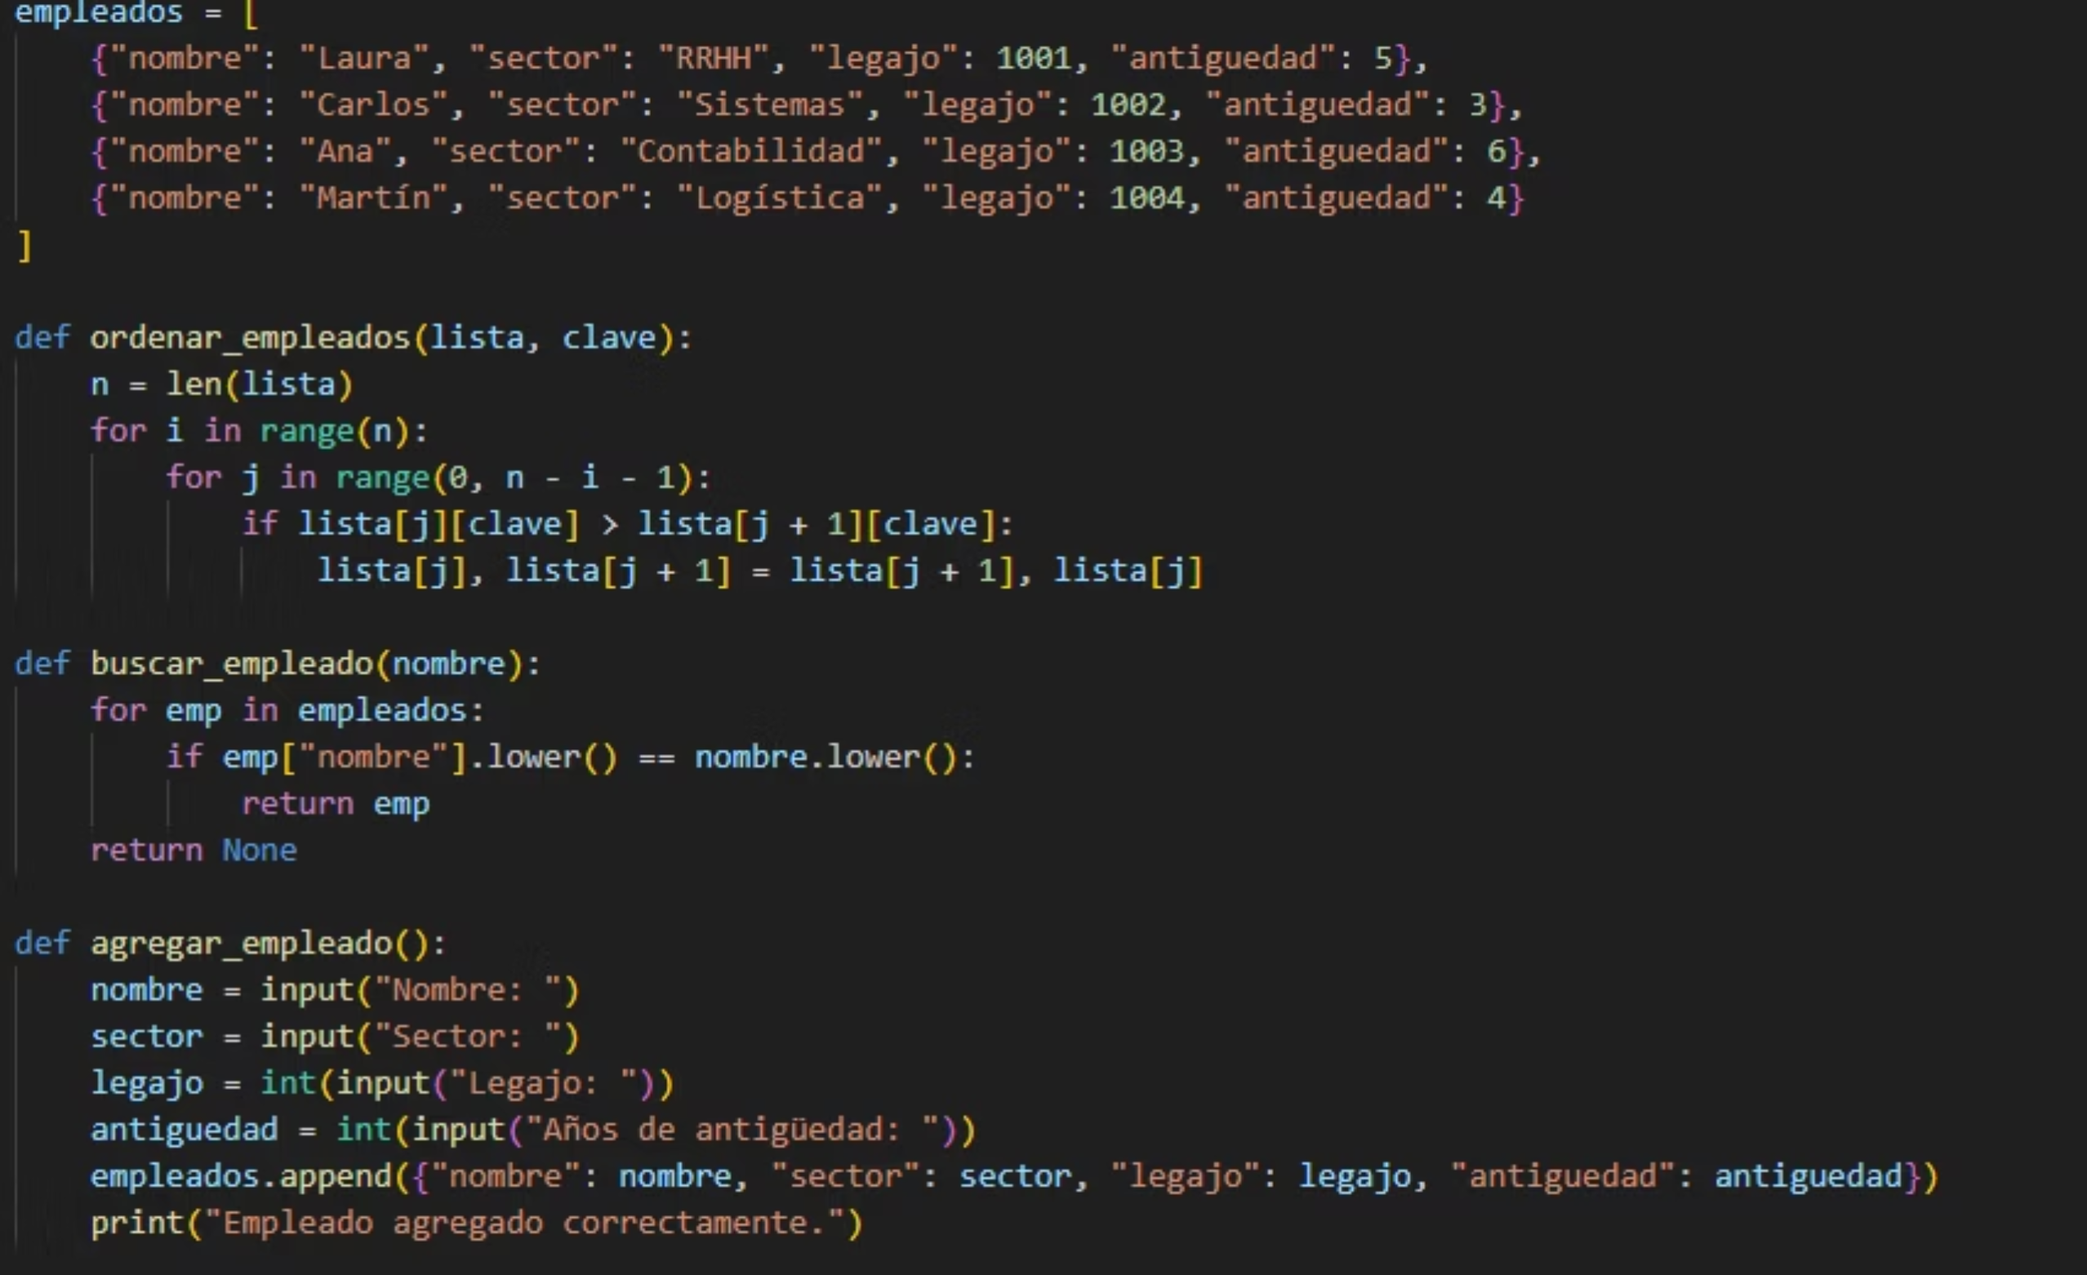
Código:

Slide 8
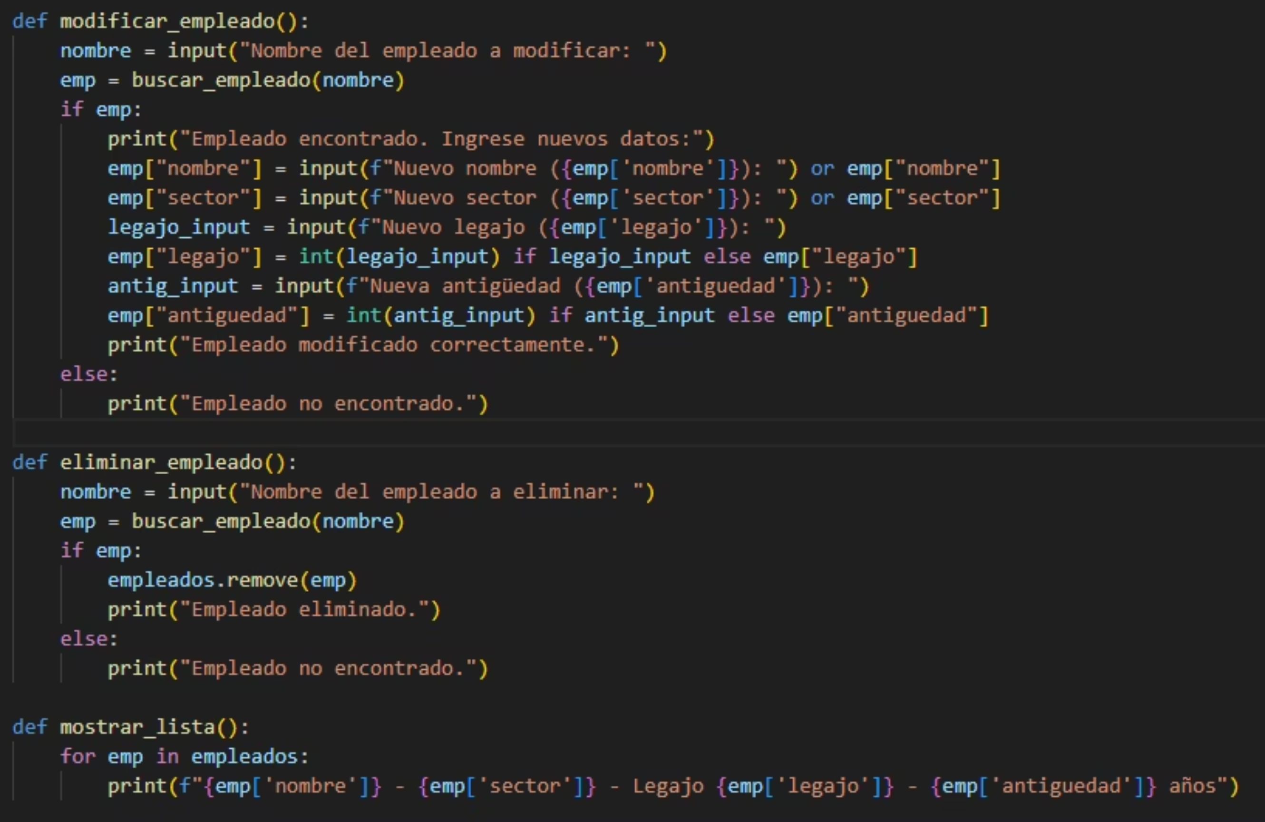

Slide 9
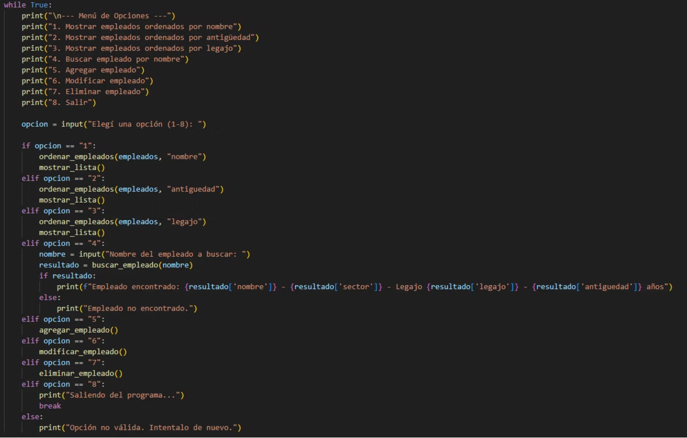

Slide 10
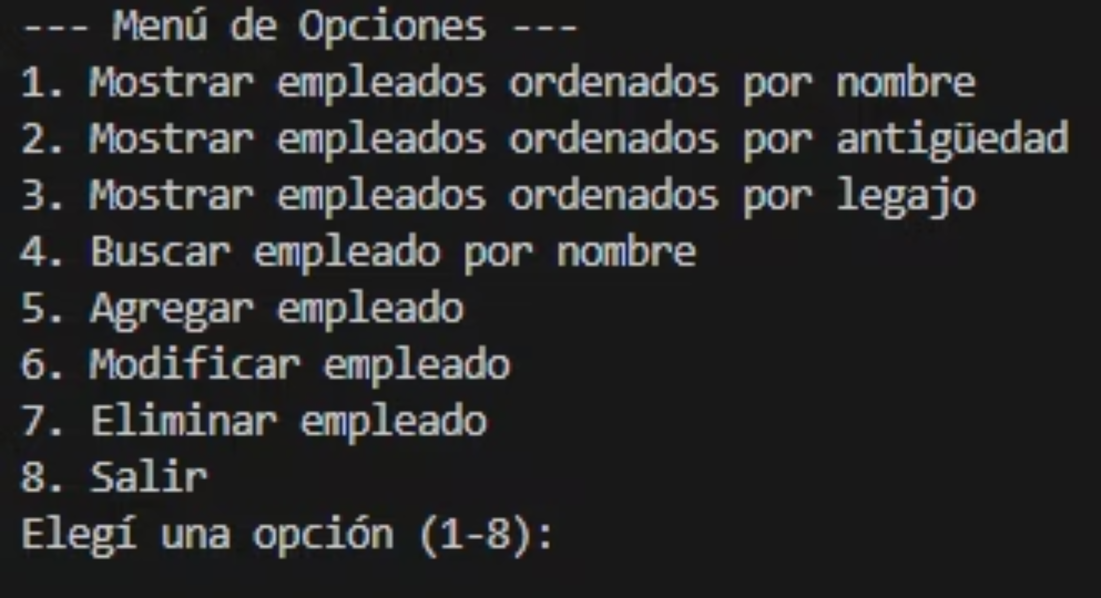
Consola:

Slide 11
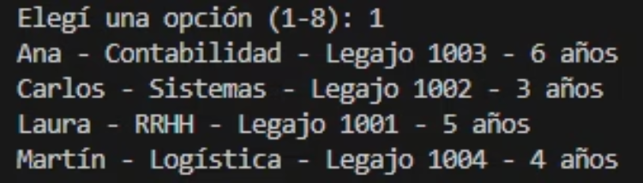
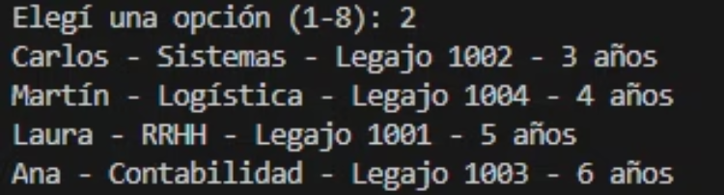
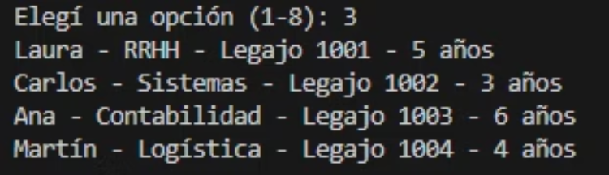

Slide 12
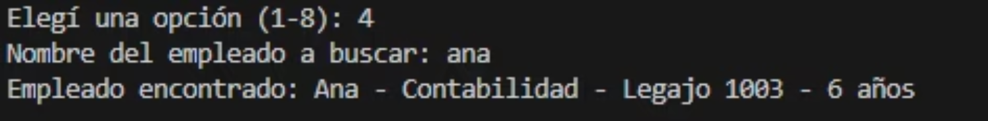
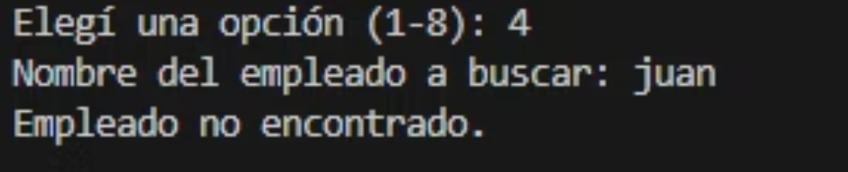

Slide 13
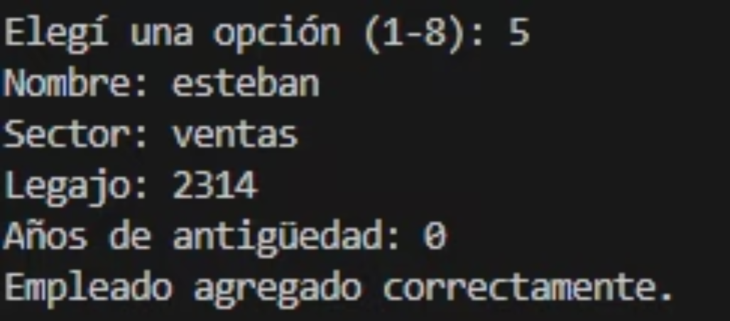
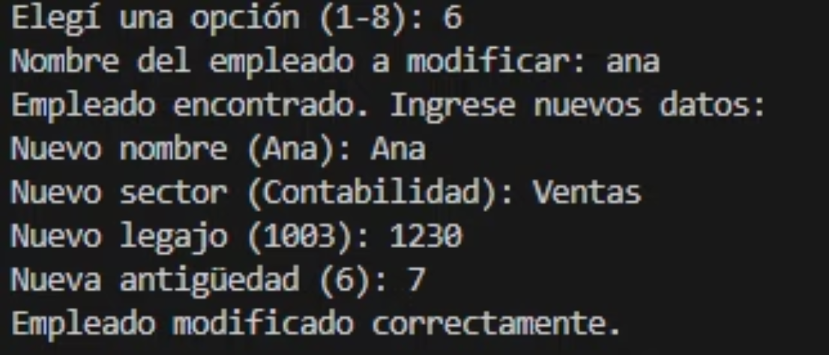

Slide 14
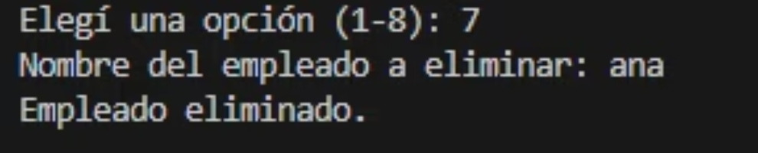
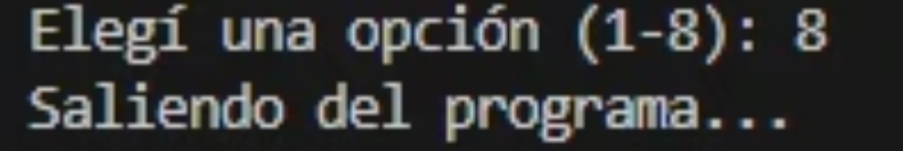

Slide 15
Metodología de Desarrollo
Revisión Bibliográfica
Investigación exhaustiva de fuentes confiables sobre algoritmos de búsqueda y ordenamiento.
Análisis y Selección
Evaluación de diferentes métodos para elegir los algoritmos más adecuados según el alcance del proyecto.
Diseño Preliminar
Diseño del pseudocódigo y la lógica del programa en papel, definiendo la estructura y las interacciones.
Programación y Pruebas
Implementación del código en Python, realizando pruebas iterativas para garantizar el correcto funcionamiento de cada función.
Documentación y Presentación
Grabación de un video explicativo del programa, complementado con una presentación visual detallada.

Slide 16
Resultados Obtenidos
1
Programa Completamente Funcional
Todas las opciones del menú del programa operan según lo previsto, desde el ordenamiento hasta la gestión de empleados.
2
Ordenamiento Eficaz
Se logró ordenar la lista de empleados por nombre, antigüedad y legajo, demostrando la correcta implementación de los algoritmos de ordenamiento.
3
Búsqueda Precisa
La función de búsqueda por nombre devuelve con exactitud todos los datos del empleado consultado, facilitando el acceso a la información.
4
Gestión de Datos en Tiempo Real
Es posible agregar, modificar y eliminar datos de empleados de manera dinámica, reflejando cambios inmediatos en la lista.
5
Sistema Intuitivo y Práctico
El sistema es fácil de usar y ofrece una simulación realista del manejo de datos en un entorno de recursos humanos.

Slide 17

Conclusiones del Proyecto
El desarrollo de este trabajo fue una experiencia muy útil para afianzar conceptos clave de la programación estructurada. A lo largo del proceso, no solo entendí cómo funcionan los algoritmos de búsqueda y ordenamiento desde lo teórico, sino que pude aplicarlos en un caso concreto y sencillo, como lo es una lista de empleados.
Al trabajar con estructuras como listas y diccionarios, y combinarlas con funciones, condicionales y bucles, logré ver cómo todo lo que se aprende por separado cobra sentido cuando se integra en un programa que tiene lógica y utilidad. Me ayudó a pensar cómo organizar la información, cómo hacer que el usuario interactúe con el sistema, y sobre todo, a tener en cuenta la importancia de escribir código claro y funcional.
Además, me sirvió para comparar distintos algoritmos y elegir cuál usar según el problema. Por ejemplo, usé Bubble Sort porque era fácil de implementar y alcanzaba para este caso. También me di cuenta de que, aunque hay algoritmos más rápidos, no siempre es necesario complicarse si la lista es chica o el sistema es simple.
Por otro lado, fue interesante pensar más allá del código base: qué pasaría si esto se usara en una empresa real, cómo lo podría mejorar, qué funciones extra harían falta. Me quedé con ganas de agregar cosas como guardar los datos en un archivo o conectar con una base de datos.
En resumen, fue un trabajo que me permitió practicar, pensar y aplicar lo aprendido, pero también imaginar cómo llevarlo un paso más allá. Me quedo conforme con el resultado y con muchas ideas para seguir mejorando en el futuro.

Slide 18

Bibliografía
Python Software Foundation. (2024). Python 3 Documentation. https://docs.python.org/3/
Sweigart, A. (2019). Automate the Boring Stuff with Python. No Starch Press.
Khan Academy. Algoritmos de búsqueda y ordenamiento. https://es.khanacademy.org/
W3Schools. Python Lists and Dictionaries. https://www.w3schools.com/python/

